Slide 1
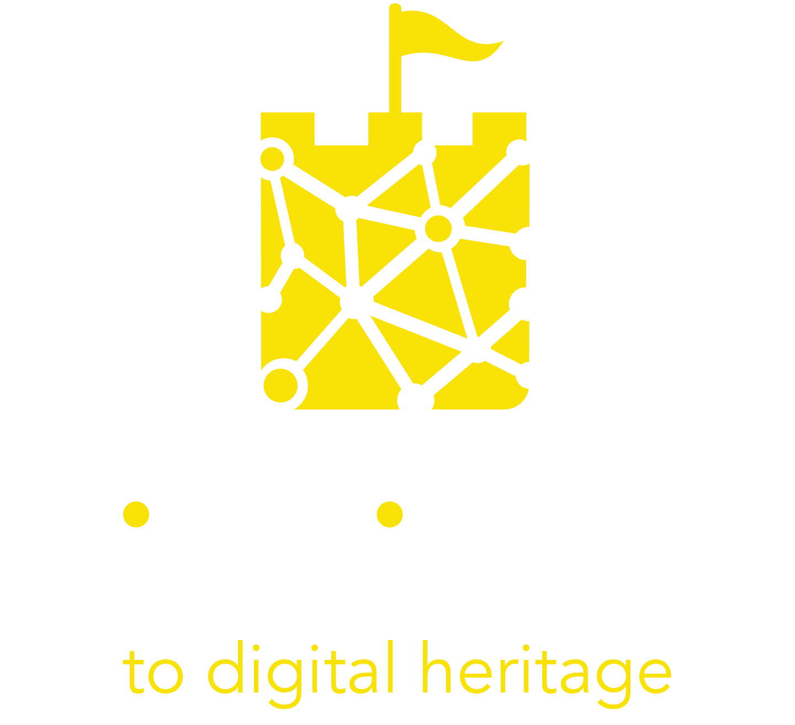
Modulo 1
Introduzione al Patrimonio Culturale Digitale

Slide 2
INDICE DEI CONTENUTI
01
Prefazione
02
Turismo esperienziale e culturale
03
Cos’è il Patrimonio Culturale Digitale
04
Digitalizzazione del Patrimonio Culturale
05
Evoluzione del pubblico dopo la pandemia
06
L’esperienza culturale a tutto tondo
07
Casi studio e strumenti utili

Slide 3
“Nei momenti di cambiamento chi è disposto a imparare eredita la Terra»
Eric Hoffer

Slide 4
Per cosa ti servirà questo modulo
Capire il turismo esperienziale e culturale
Ottenere una comprensione generale della cultura digitale
Capire il potenziale della digitalizzazione per i settori turismo e cultura
Vedere in che modi la cultura e il digitale possono integrarsi per creare nuove esperienze di visita e offerte turistiche
Ottenere una panoramica delle opportunità digitali per il patrimonio culturale
Ottenere dati sul comportamento degli utenti

Slide 5
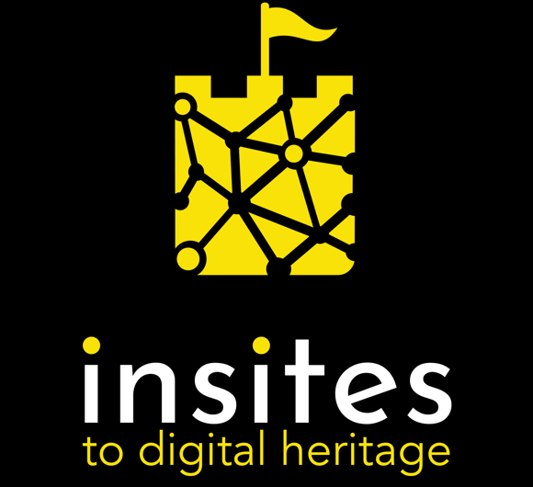
Prefazione
Il Progetto INSITES e lo scopo di questa guida

Slide 6
“INSITES to digital heritage” è un progetto finanziato dal programma europeo Erasmus+ con un partenariato internazionale compost da sette Paesi: Banbridge District Enterprises (Regno Unito), Momentum (Irlanda), European E-learning Institute (Danimarca), Trabzon Ortahisar Belediyesi (Turchia), Akmi (Grecia), Arctur (Slovenia) e Destination Makers (Italia).
L’obiettivo di questo Progetto è quello di supportare l’innovazione nel settore del turismo culturale aumentando le competenze digitali ed esperienziali dei professionisti della cultura e del turismo, portando alla creazione di nuove esperienze di turismo digitale e di nuovi pubblici per il patrimonio culturale.

Slide 7
Questa guida è il primo passo in questo viaggio di reimmaginazione del modo in cui creiamo, proteggiamo e fruiamo il patrimonio culturale. Offre risorse educative gratuite con idee, opportunità, strumenti e casi di studio che vi ispireranno per sfruttare il grande potenziale della tecnologia digitale per ringiovanire, preservare e far crescere il turismo dei beni culturali in Europa.

Slide 8
Ci sono altre 3 risorse chiave offerte da INSITES:
Una Guida di Peer Learning che raccoglie casi studio ed esempi di buone pratiche di esperienze digitali di turismo culturale e dei beni culturali in tutta Europa.
Un MOOC, dove i professionisti del settore possono accedere a informazioni aggiornate, orientamenti e formazione da parte di esperti europei di patrimonio culturale digitale.
Un toolkit per il patrimonio culturale digitale con strumenti digitali a basso costo o gratuiti per rendere il patrimonio culturale digitale accessibile e realizzabile per i piccoli operatori turistici.

Slide 9
Il primo approccio al digitale può sembrare "spaventoso" per molti operatori culturali e turistici che non hanno ancora iniziato un percorso di trasformazione digitale nelle loro organizzazioni. Il presente progetto si propone di iniziare a colmare questo divario esistente tra persone e tecnologia and di offrire una guida pratica per adottare un approccio digitale alla promozione del patrimonio culturale.
Unitevi a noi in questo percorso per esplorare il potere della tecnologia per aumentare la vostra capacità di offrire esperienze di turismo culturale digitali e immersive, orientate al futuro.

Slide 10
Turismo culturale ed esperienziale

Slide 11
Turismo culturale
Quando i viaggiatori cercano le attrazioni del patrimonio, i «custodi» di questo patrimonio hanno un vantaggio di mercato significativo.
Turismo esperienziale
Si concentra di più sul coinvolgimento attivo nelle attività e nella cultura di una destinazione che sulla semplice visita del luogo.
Turismo immersivo
I viaggiatori cercano vacanze più coinvolgenti e arricchenti rispetto al passato.

Slide 12
Esperienze culturali immersvie
Le esperienze culturali immersive sono la voce interiore di un patrimonio culturale. Devono essere in grado di:
Creare un vantaggio competitivo reale;
Focalizzarsi su ciò che è davvero unico, memorabile e coinvolgente nell’area;
Rispondere ai bisogni del pubblico target.
Nei prossimi moduli vedremo in dettaglio come progettare esperienze turistiche coinvolgenti per i vostri visitatori.

Slide 13
Un primo esercizio di gruppo:
Pensate alle motivazioni che vi spingono a viaggiare
Potete scrivere idee generiche oppure essere specifici:
Alcuni suggerimenti:
Enogastronomia
Patrimonio naturale (qui un esempio di patrimonio naturale)
Patrimonio culturale (qui un esempio)
Luoghi famosi (qui un esempio)
Attività sportive (sci, surf, ecc.) (guarda un video sul turismo sportivo)
Clima
Eventi (Giochi olimpici, UEFA Champions League, Expo, ecc.)

Slide 14
Cos’è il Patrimonio
Culturale Digitale

Slide 15
Digitale: non uno strumento, un orizzonte
Al giorno d'oggi, il digitale non può essere considerato come qualcosa di separato dalla realtà, ma piuttosto come una struttura attraverso la quale interagiamo con il mondo che ci circonda.
Dai musei ai teatri e alle biblioteche, le istituzioni e le organizzazioni culturali si sono trovate oggi più che mai a dover affrontare l’importanza di avere una strategia digitale non solo per preservare ma anche per promuovere il patrimonio culturale.

Slide 16
Digitale: non uno strumento, un orizzonte
In termini generali, la digitalizzazione del patrimonio culturale si riferisce all’uso di tecnologie digitali per rendere il patrimonio accessibile digitalmente a tutto tondo. Questo approccio può essere applicato diversi aspsetti, come ad esempio:
catalogazione;
conservazione;
conservazione;
educazione;
ricerca;
comunicazione;
divulgazione e coinvolgimento del pubblico
che possono beneficiare dell'uso di nuove tecnologie per raggiungere nuovi obiettivi.

Slide 17
Digitale: non uno strumento, un orizzonte
Avviare una transizione verso il mondo digitale non vuol dire semplicemente trasformare le esperienze già esistenti in un nuovo formato o mezzo digitale, ma piuttosto significa reimmaginare quelle esperienze per creare nuovi modi immersive di interagire e fruire la cultura. Il superamento dei confini tra nuove tecnologie e cultura costituisce un terreno fertile per lo sviluppo del settore su molti livelli.
Il digitale rende il patrimonio accessibile a un pubblico più vasto, dai ricercatori al grande pubblico. Aumenta la capacità di comprendere le nostre culture e di condividerle. Favorisce nuove connessioni che aprono dialoghi positivi e incoraggia a guardare le cose vecchie con occhi nuovi.

Slide 18
La digitalizzazione è un cambiamento fondamentale per il settore culturale, che coinvolge diverse nuove competenze. Competenze che possono essere imparate e messe in campo.
Le organizzazioni culturali e turistiche devono guardare alla tecnologia come un reale vantaggio per il proprio lavoro, che può generare maggiore valore e impatto.
La digitalizzazione è un processo a lungo termine che può iniziare con piccole modifiche senza budget o a basso budget per sostenere ciò che si sta facendo e stimolare il pensiero innovativo. Una volta che la tecnologia farà parte della vostra vision e dei vostri processi di sviluppo, il digitale può diventare una leva strategica che porta valore aggiunto alla vostra organizzazione e al vostro pubblico.
Capiamo come.

Slide 19
Esercizio: esplorare il patrimonio culturale digitale
Discussioni di Gruppo;
Esperienze personali.
Discutete in gruppo l'attuale conoscenza delle esperienze e delle pratiche relative al patrimonio culturale digitale nella vostra organizzazione.

Slide 20
Digitalizzazione del Patrimonio Culturale

Slide 21
Digitalizzazione del Patrimonio Culturale
Il grande potenziale del digitale per ringiovanire, far crescere e preservare il patrimonio culturale
Dopo le chiusure forzate che le organizzazioni culturali e le imprese hanno dovuto affrontare a causa della pandemia di Covid-19, è diventato di fondamentale importanza per tutte le organizzazioni, dalle più piccole alle più grandi, adottare una strategia digitale per lo sviluppo.
Questo shock del sistema è stato visto da molti come un'opportunità per essere più strategici e guardare alla tecnologia come un’opportunità abilitatrice che può portare vari benefit, inclusa la creazione di nuovi flussi di reddito.

Slide 22
“Storicamente, molti musei hanno visto il digitale come un'esigenza operativa isolata e compartimentata. Ma un museo moderno può guardare al digitale come a uno strumento per le operazioni interne, non solo come a operazioni segmentate in un dipartimento.”
David Lipsey, co-direttore del Rutgers University’s Digital Asset Management Certificate Program
Questa visione integrata, è essenziale per creare una strategia di trasformazione digitale che sia di beneficio su diversi livelli per le organizzazioni culturali.

Slide 23
Strategia per la trasformazione digitale
Educazione
La digitalizzazione ha aperto la strada all'innovazione delle attività di divulgazione, incoraggiando l'introduzione di approcci più interattivi e pratici per coinvolgere un maggior numero di studenti.
Raccolta e analisi dei dati
Il digitale permette di raccogliere e analizzare grandi quantità di dati che gli operatori culturali e turistici possono utilizzare per ottenere informazioni sui comportamenti del pubblico sia online che in loco.
Le nuove tecnologie hanno aperto la strada a nuovi metodi di conservazione, protezione e restauro di preziosi manufatti culturali.

Slide 24
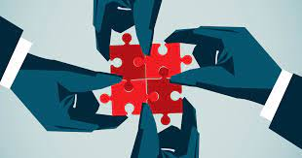
Strategia per la trasformazione digitale
Collaborazioni
Il digitale accorcia le distanze tra gli operatori culturali, turistici e creativi e offre un terreno fertile per la creazione di nuove partnership, con tutti i punti di forza di un approccio multidisciplinare.
Sviluppo del pubblico
Una forte presenza digitale raggiunge nuovi pubblici, tra cui le generazioni più giovani altrimenti difficilmente raggiungibili, il pubblico lontano e le persone che non possono recarsi di persona (ad esempio anziani, disabili, persone che vivono in altre città).

Slide 25
Interazione con il promotore del Patrimonio Digitale
Quando progettate i vostri prodotti/iniziative, quali problemi o sfide affrontate di solito?
Chi è il vostro principale target/gruppo di clienti? Il nuovo prodotto/iniziativa sui beni culturali digitali ha avuto un qualche impatto su di esso?
Quali competenze credi siano le più importanti per la creazione di un prodotto digitale per il Patrimonio Culturale?
Qual è il miglior consiglio che potresti dare a un altro promotore di un Patrimonio Culturale, in termini di sviluppo di prodotti e iniziative digitali?

Slide 26
Evoluzione del pubblico
dopo la pandemia

Slide 27
Evoluzione del pubblico
Come un anno di attività online ha cambiato il modo
in cui il pubblico fruisce il patrimonio culturale
Il settore culturale (e in particolare quello museale) ha raggiunto un punto di svolta cruciale nella sua transizione digitale in cui il pubblico accoglie e cerca un'offerta digitale e i musei iniziano a creare contenuti integrati online e offline per mostrare materiali inediti delle loro collezioni e attirare nuovi visitatori – Secondo lo studio Digital Responses of UK Museum Exhibition to the COVID-19 Crisis March-June 2020 condotto dai ricercatori dell’Università di Warwick in collaborazione con i collegi del Museo di Storia Naturale dell’Università di Oxford.
Per comprendere i cambiamenti in corso nel comportamento del pubblico e pianificare di conseguenza nuove strategie, l'Insights Alliance - un gruppo di tre società di consulenza leader nel Regno Unito: Indigo Ltd, Baker Richards e One Further - ha lanciato nel 2020 l'iniziativa Culture Restart Toolkit, un programma che raccoglie e analizza i dati relativi al pubblico e ai visitatori di teatri, musei, centri d'arte ed altre organizzazioni culturali del Regno Unito.

Slide 28
Evoluzione del pubblico
Dall'ottobre 2020, il programma ha raccolto dati da quasi 50.000 intervistati nel Regno Unito e nel loro report di Aprile, l’analisi ha mostrato che il 60% degli intervistati ha fruito di cultura online nell'ultimo anno, e oltre la metà di questi lo ha fatto quattro o più volte. Inoltre il 90% ha dichiarato che continuerà a partecipare ad eventi online o considererebbe opzioni online per cose che non sarebbero in grado di vedere di persona.
Questi risultati evidenziano una tendenza al consumo di cultura digitale che durerà oltre la fine delle restrizioni pandemiche.
Il futuro delle esperienze culturali sempra essere caratterizzato da una crescente “ibridità digitale” in cui la fruizione online non sostituisce quella fisica, ma piuttosto la potenzia, permettendo alle istituzioni culturali di andare oltre le loro porte e di offrire una combinazione di esperienze reali e virtuali per coinvolgere i loro pubblici.

Slide 29
La diffusione del digitale aumenta l'accesso ai contenuti culturali e favorisce la crescita dei settori culturali e creativi (CCS).
Le generazioni più giovani consumano sempre più spesso contenuti CCS in formato digitale attraverso diversi punti di accesso (internet, social media, app, ecc.) e formati (podcast, ecc.), e i nuovi servizi digitali rappresentano un flusso di ricavi in crescita che sta portando alla nascita di nuovi modelli di business per le industrie culturali e creative (ICC).

Slide 30
Musei, biblioteche ed archivi stanno ampliando la loro offerta digitale rendendo la loro collezione disponibile online attraverso formati quali tour virtuali 3D e/o immersivi e applicazioni di Realtà Aumentata (AR)* per vivere le collezioni museali a casa propria e migliorare l'esperienza dell'utente e attrarre nuovo pubblico, sia in loco che da remoto.
* di più sull’utilizzo di queste tecnologie sarà spiegato nel modulo 3.

Slide 31
Questo cambiamento va di pari passo con la crescente voglia di esperienze del pubblico, specialmente delle generazioni più giovani che stanno cercando sempre di più combinazioni tra arte, intrattenimento ed esperienze immersive rese possibili dalle tecnologie digitali. Secondo un’analisi recente di Euromonitor, i Millennials e la Gen Z hanno grandi aspettative nei confronti della tecnologia e dell'innovazione e danno sempre più valore all'esperienza piuttosto che alle cose, il 78% di loro sceglierebbe di spendere soldi per un'esperienza o un evento piuttosto che per l'acquisto di oggetti.
Questa evoluzione rappresenta quindi una grande opportunità per le istituzioni culturali di sperimentare nuovi prodotti e formati che dovrebbero diventare caratteristiche permanenti della loro programmazione. per rimanere rilevanti e per ampliare il coinvolgimento del pubblico.

Slide 32
L’esperienza culturale
a tutto tondo

Slide 33
L’esperienza culturale a tutto tondo
In che modo la cultura e il digitale si integrano per creare nuove esperienze di visita?
La strategia chiave per sviluppare programmi culturali e ampliare il pubblico con il supporto delle tecnologie digitali consisterà nel creare esperienze estese nel tempo e nello spazio, non più limitate alle visite fisiche ma accessibili anche prima, dopo e indipendentemente dall'esperienza in loco.
Le nuove esperienze culturali inizieranno a casa attraverso la fruizione online di contenuti di intrattenimento ed educativi e con la pianificazione e la preparazione della visita fisica. Proseguiranno in loco dove il digitale servirà per navigare, apprendere e condividere l'esperienza e potranno includere anche l'acquisto di prodotti culturali, nell’ottica di un “approccio multi-piattaforma”.

Slide 34
L'Osservatorio per l'Innovazione Digitale nei Beni Culturali della School of Management del Politecnico di Milano, ha descritto l'esperienza culturale come un'esperienza che si concentra sui bisogni in evoluzione dei visitatori e comporta un'ulteriore riflessione sulle proposte di valore, sui pubblici raggiungibili, sugli strumenti e i canali utilizzati, sui modelli di business e sull'organizzazione interna in termini di attività, risorse e processi.
All'inizio del 2020, la programmazione digitale era poco sviluppata per molte organizzazioni culturali e spesso non era considerata una priorità; tuttavia, questo scenario è cambiato rapidamente nel corso del 2020-21, portando al fiorire di una serie di iniziative culturali digitali.

Slide 35
Secondo la ricerca condotta dall’Osservatorio per l’innovazione digitale nella cultura, in Italia, l’80% dei musei oggi offre almeno un contenuto online e il 70% offre strumenti tecnologici per migliorare le visite in loco.
Un sondaggio condotto da Cuseum su oltre 500 professionisti della cultura negli Stati Uniti ha evidenziato che il 92% di loro sta ora gestendo programmi virtuali nelle proprie istituzioni.
Le principali soluzioni digitali adottate dalle organizzazioni culturali sono riassunte nelle due diapositive successive e saranno ulteriormente analizzate nei prossimi moduli.

Slide 36
Le principali soluzioni digitali adottate dale organizzazioni culturali:
Online:
Tour guidati virtuali
Programmi didattici online
Workshop e webinar online
Eventi virtuali e happy hours culturali
Programmi formative di alto livello
Lezioni di arte virtuali
Podcast
Esperienze di realtà aumentata
Videogames
E-commerce di gadget e souvenirs

Slide 37
Le principali soluzioni digitali adottate dale organizzazioni culturali:
In loco:
Codici QR e tecnologia beacon
Schermi tattili
Audioguide
Inoltre, le applicazioni per smartphone e i chatbot presentano spesso contenuti digitali da fruire sia online che in loco.

Slide 38
Casi studio e strumenti utili

Slide 39
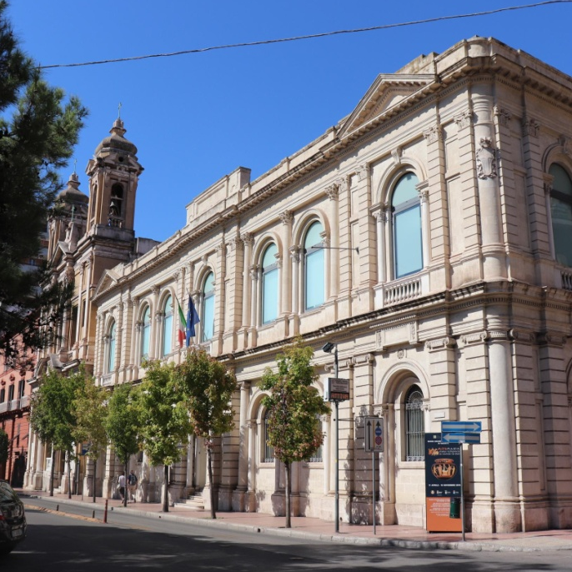
Lasciatevi ispirare…
Il Museo Archeologico Nazionale di Taranto, Italia
Il MArTA espone una delle più grandi collezioni di reperti di epoca magnogreca e innova costantemente la propria offerta attraverso le nuove tecnologie.
Il MArTA ha creato nei suoi spazi un FabLab, un laboratorio di artigianato digitale; ha lanciato Past for future, un videogioco narrativo in 2D legato alla collezione del museo; ha lanciato un tour virtuale in 3D e, infine, ha lanciato un progetto che utilizza la tecnologia Li-Fi e le onde luminose per fornire ai visitatori contenuti multimediali interattivi durante la loro visita.
Il museo organizza anche una serie di incontri online condivisi sugli account YouTube e Facebook del museo per raggiungere un pubblico più ampio.

Slide 40
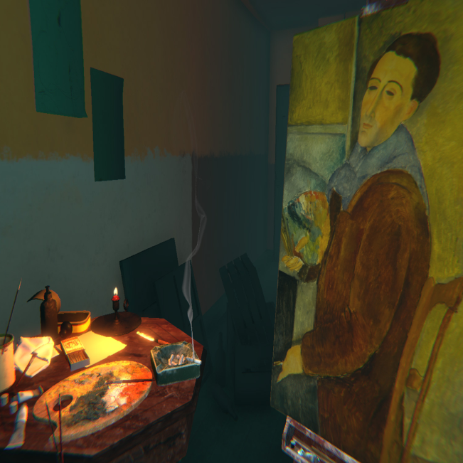
Lasciatevi ispirare…
L’Ochre Atelier alla Tate Modern, Regno Unito
Nell'ambito di una mostra su Amedeo Modigliani, la Tate Modern ha creato l'esperienza Modigliani VR: The Ochre Atelier, attraverso la quale i visitatori possono immergersi in una riproduzione in realtà virtuale dello studio di Modigliani, uno spazio precedentemente non documentato che è stato riportato in vita grazie alla ricerca e alla tecnologia.
La creazione di questa esperienza immersiva è stata resa possibile grazie alla collaborazione di diversi team della Tate (tra cui AV, Conservazione, Curatoriale e Digitale), di artisti, designer, sviluppatori, di ricercatori del Museo di Arte Contemporanea dell’Università di São Paulo e del Metropolitan Museum of Art.
Credits Preloaded

Slide 41
Lasciatevi ispirare…
Il Museo di Stato di Baden a Karlsruhe, Germania
Il Museo di Stato di Baden è un importante museo storico-culturale che si sta reinventando creando esperienze incentrate sull'utente che combinano elementi analogici e digitali per creare uno spazio di dialogo e dibattito. Il museo sta ridefinendo i suoi visitatori come "utenti attivi" che possono interagire con l'istituzione attraverso un account online (pagando un abbonamento annuale) e avere accesso a contenuti extra. Inoltre, per rispondere all'esigenza dei visitatori di interagire con la collezione, il museo ha recentemente creato un'applicazione che li "abbina" ai manufatti del museo attraverso una funzione di scorrimento a destra o a sinistra, simile a una app di incontri. Una volta abbinati, i visitatori possono iniziare una conversazione con gli oggetti (grazie all'uso della tecnologia chatbot) e organizzare un incontro fisico al museo.
Credits Christiane Lindner,
© Badisches Landesmuseum

Slide 42
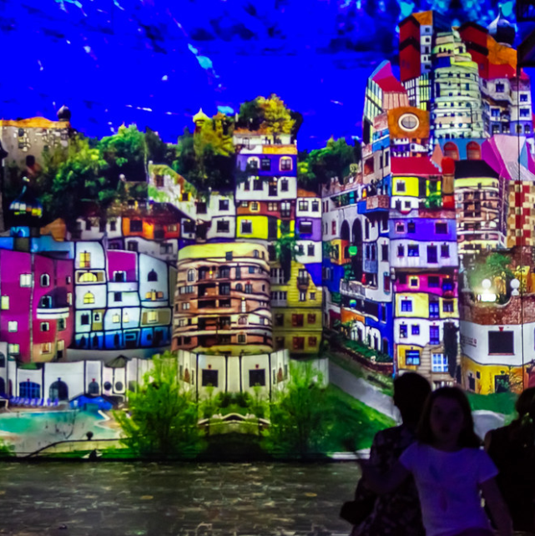
Lasciatevi ispirare…
Atelier des Lumieres, Parigi
Dopo importanti lavori di ristrutturazione, l'Atelier des Lumieres ha finalmente aperto le sue porte al pubblico nel 2018 e ha ricevuto 1,2 milioni di visitatori solo nel primo anno.
Ogni anno la Fondazione Culturespaces offre esperienze divertenti e interattive a bambini affetti da malattie, disabilità o esclusione sociale. Il programma educativo intitolato "Art en immersion", che si svolge in tre centri d'arte digitale immersiva (uno di questi è l'Atelier des Lumieres di Parigi), porta i bambini in un viaggio emotivo e interattivo con l'aiuto di tecnologie digitali immersive combinate con l'eccezionale layout di ciascuno dei siti.
Questo crea un'esperienza unica di scoperta dell'arte attraverso i media digitali, adatta soprattutto al pubblico più giovane.

Slide 43
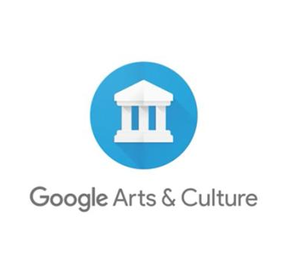
Lasciatevi ispirare…
Google Arts and Culture
La piattaforma online di immagini e video ad alta risoluzione di opere d'arte e manufatti culturali è stata sviluppata presso il Google Cultural Institute, Google Inc. nel febbraio 2011.
Un piccolo team di dipendenti ha creato il concetto di base della della piattaforma. Il team ha sfruttato le tecnologie esistenti, come ad esempio Google Street View, ed ha costruito nuovi strumenti specifici per la piattaforma.
Google Arts and Culture comprende funzionalità di ricerca avanzate e strumenti didattici immersivi e coinvolgenti.

Slide 44
Lasciatevi ispirare…
Coinvolgi e crea al Cleveland Museum of Art
Il Cleveland Museum of Art (CMA) ha dato al suo pubblico l'opportunità di sviluppare le proprie capacità di pensiero creativo con attività divertenti e ludiche, tutte a casa propria.
Ogni due settimane i partecipanti sono stati sfidati a creare e reimmaginare un'opera d'arte selezionata dalla collezione del CMA utilizzando solo un pezzo di materiale domestico o a disegnare con un prompt qualcosa ispirato alla collezione d'arte del CMA.
Credits The Cleveland Museum of Art website

Slide 45
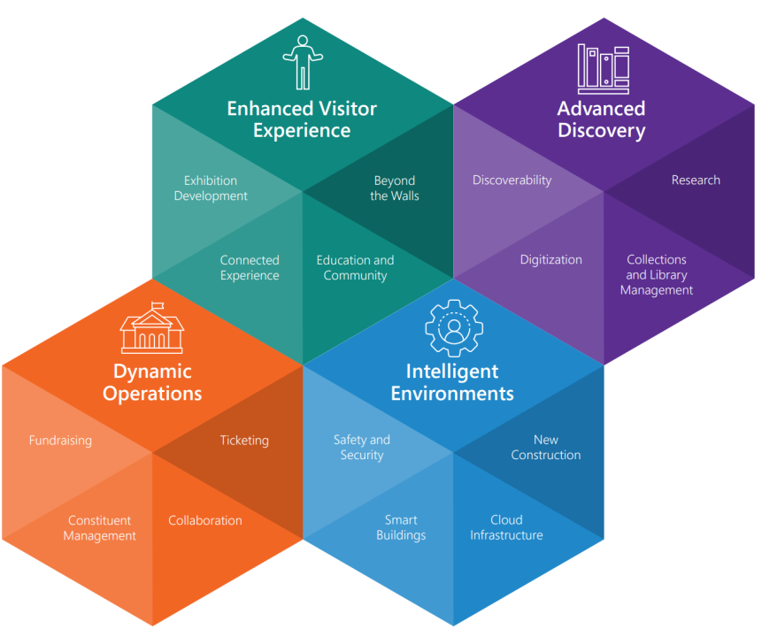
Entrare in azione
Il Libraries and Museums Education Transformation Framework
Il Libraries and Museums Education Transformation Framework è stato sviluppato da Microsoft per supportare le biblioteche e i musei ad esprimere il loro pieno potenziale ispirando il cambiamento attraverso una strategia tecnologica per affrontare le aree e gli elementi critici della trasformazione digitale.
Il framework si sviluppa attorno a quattro aree principali: Esperienza di visita migliorata, Scoperta avanzata, Operatività dinamica ed Ambienti intelligenti. La piattaforma online consente alle istituzioni di compilare una valutazione e di indicare il proprio obiettivo che vorrebbero raggiungere. Alla fine, viene generato un rapporto che mostra la differenza tra lo stato attuale e quello obiettivo e i prodotti o le soluzioni raccomandate per contribuire a realizzare le capacità desiderate. (Scopri di più)
SCOPRI DI PIU’

Slide 46
Fonti:
World Tourism Organization: https://www.unwto.org/
Wonderful Copenhagen, Localhood for everyone marketing strategy 2020, accessible at: https://cutt.ly/knTzwmK
Artshub 2018, Feeling the impact of cultural tourism beyond the majors, accessible at: https://cutt.ly/3nTl7zr
Peak + Skift 2014, The Rise of Experiential Travel, accessible at: https://cutt.ly/WnTczBa
Tripadvisor, 2019 Experiential Travel Trends: New Skills, Health & Wellness, Family Activities Come Into Focus, accessible at: https://cutt.ly/4nTc8MU
Chen (2021), How Digital Asset Management Supports Museums’ Missions, accessible at: https://cutt.ly/EnTxXXB
King et al. (2021), Digital Responses of UK Museum Exhibitions to the COVID-19 Crisis, March – June 2020, accessible at: https://cutt.ly/xnTxBb9
Indigo (2021), Culture Restart Toolkit, accessible at: https://cutt.ly/rnTxNCC
KEA (2021), Market Analysis of the Cultural and Creative Sectors in Europe, accessible at: https://cutt.ly/fnTx1kC
Euromonitor (2021), New Strategies to Engage Millennials and Generation Z in Times of Uncertainty, accessible at: https://cutt.ly/1nTx20p
CCD x Smartify (2021), The multi–platform museum: A planning toolkit, accessible at: https://cutt.ly/unTx3r7
Observatory for Digital Innovation in Heritage & Culture (2021), Extended Experience: la sfida per l’ecosistema culturale, accessible at: https://cutt.ly/vnTx4OY
Cuseum (2021), The Impact of Virtual Programs on Revenue Generation for Cultural Organizations, accessible at: https://cutt.ly/XnTx7Mq
Microsoft, Libraries and Museums Education Transformation Framework: https://cutt.ly/cnTx6EI

